Slide 1
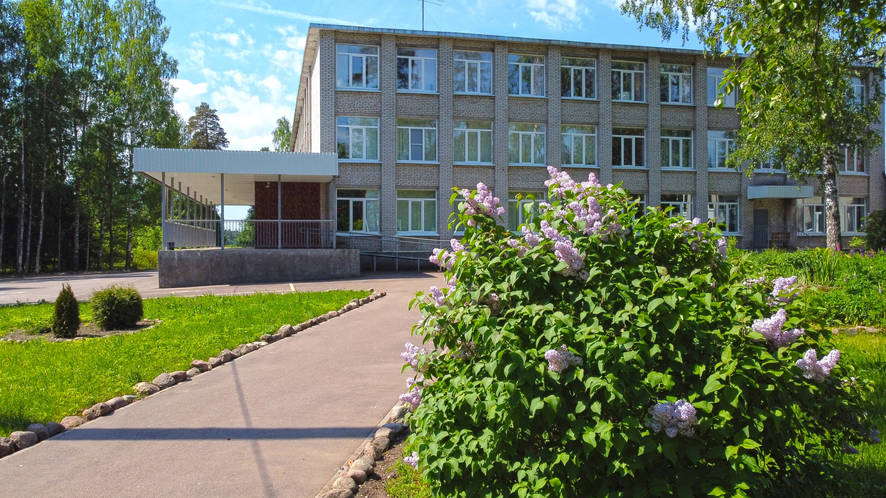
Организация работы школы по апробации рабочих программ ФГОС 3 поколения

Slide 2
Этапы работы: 1. Создана рабочая группа учителей 2. Проведено 3 заседания школьной рабочей группы: -организационное заседание -представление результатов работы учителей по анализу РП «стартовых» классов - представление результатов работы учителей по анализу РП на уровне образования 3. Заполнение анкеты и дневника самообследования в процессе работы по изучению и практической работы с РП

Slide 3
Состав рабочей группы:
№ п/п | Ф.И.О.учителя | Вид деятельности | предмет | класс | Тема для наблюдения
1 | Львова Наталья Алексеевна | наблюдение | обществознание | 6 класс | Человек и его социальное окружение
2 | Бруханская Елена Александровна | наблюдение | математика | 5 класс | Наглядная геометрия. Линии на плоскости
3 | Шатова Елена Викторовна | анкета | русский язык | 5 класс
4 | Шатова Ксения Игоревна | наблюдение | литература | 5 класс | Литература первой половины 19 века
5 | Смирнова Надежда Михайловна | анкета | физика | 7 класс
6 | Корхут Наталья Васильевна | анкета | химия | 8 класс
7 | Журжалина Марина Львовна | наблюдение | математика | 4 класс | "Числа и величины"
8 | Спиридонова Светлана Васильевна | анкета | ОРКСЭ | 4 класс
9 | Левадняя Евгения Викторовна | анкета | технология | 3 класс
10 | Орлова Анна Сергеевна | наблюдение | окружающий мир | 1 класс | "Человек и общество"

Slide 4
Для обзора рабочих программ (РП) учителям было предложено рассмотреть их с т.зр следующих аспектов:
1. Цели и задачи РП по предмету
2. Структура РП
3. Содержание РП с точки зрения:
- добавления, исключения тем, а позже с т.зр переноса тем из класса в класс на уровне образования
- времени, отводимого на изучение тем
- как представлены уроки контроля

Slide 5
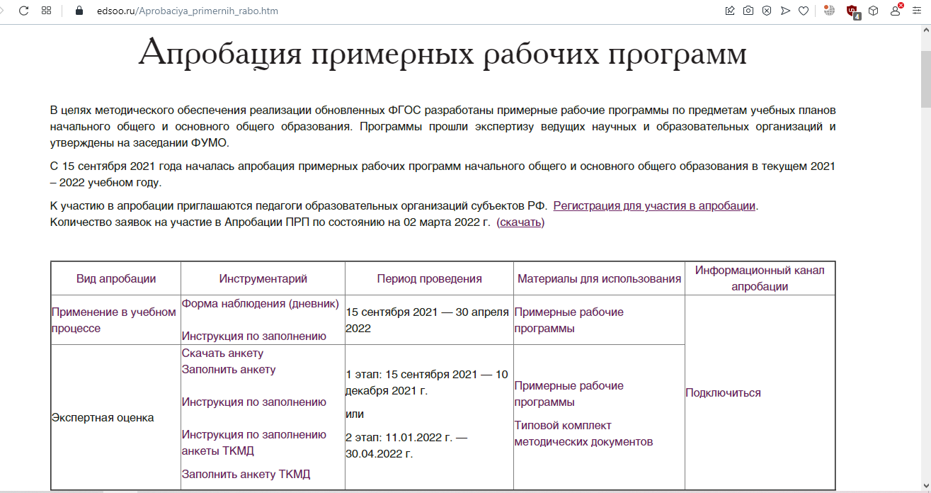
Официальный сайт https://edsoo.ru Единое содержание общего образования раздел апробация рабочих программ

Slide 6
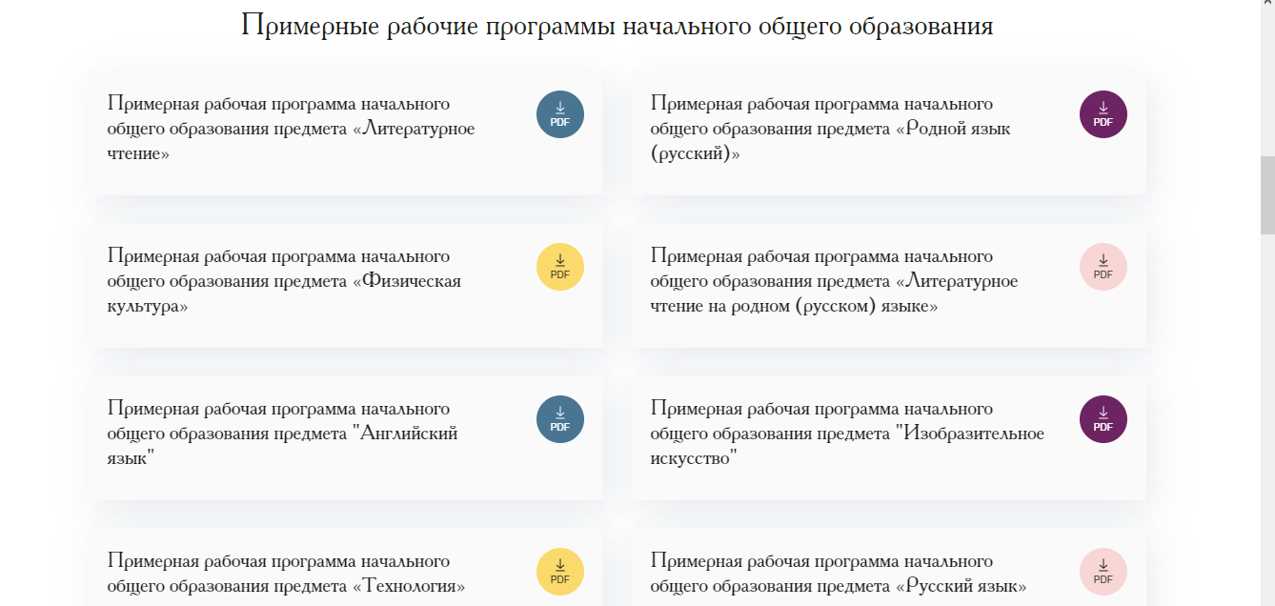

Slide 8
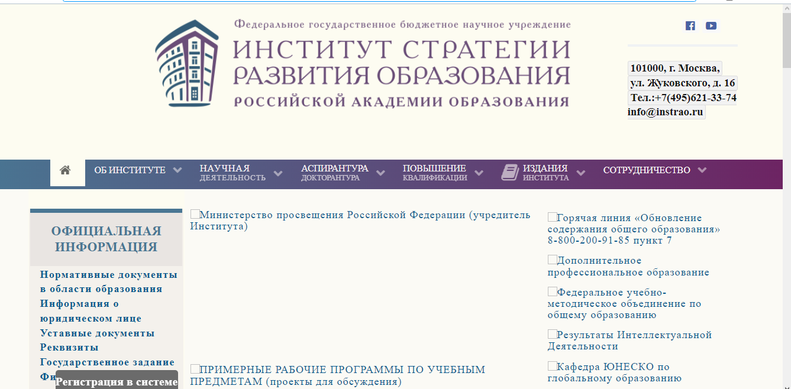
Официальный сайт https://instrao.ru
Институт стратегии развития образования Российской академии образования

